Slide 1
第8章 行为型模式（下）
授课人：周雪云
Notes:
人民邮电出版社(www.ptpress.com.cn 和 www.ptpedu.com.cn)、电话：010-81055256、电子邮箱：cxz973@qq.com

Slide 2
内容简介
• 本章教学目标：
进一步掌握行为型模式的优缺点；
明白迭代器模式、访问者模式、备忘录模式、解释器模式的定义与特点；
掌握迭代器模式、访问者模式、备忘录模式、解释器模式的结构与实现；
学会使用这四种设计模式开发应用程序；
明白这四种设计模式的扩展应用。
• 本章重点内容：
迭代器模式的定义、特点、结构、应用场景与应用方法；
访问者模式的定义、特点、结构、应用场景与应用方法；
备忘录模式的定义、特点、结构、应用场景与应用方法；
解释器模式的定义、特点、结构、应用场景与应用方法。
Notes:
人民邮电出版社(www.ptpress.com.cn 和 www.ptpedu.com.cn)、电话：010-81055256、电子邮箱：cxz973@qq.com

Slide 3
8.1 迭代器（Iterator）模式
8.1.1 模式的定义与特点
定义：提供一个对象来顺序访问聚合对象中的一系列数据，而不暴露聚合对象的内部表示。
优点：
1）访问一个聚合对象的内容而无需暴露它的内部表示；
2）遍历任务交由迭代器完成，这简化了聚合类；
3）它支持以不同方式遍历一个聚合，甚至可以自定义迭代器的子类以支持新的遍历；
4）增加新的聚合类和迭代器类都很方便，无须修改原有代码；
5）封装性良好，为遍历不同的聚合结构提供一个统一的接口。
缺点：增加了类的个数，这在一定程度上增加了系统的复杂性。
Notes:
人民邮电出版社(www.ptpress.com.cn 和 www.ptpedu.com.cn)、电话：010-81055256、电子邮箱：cxz973@qq.com

Slide 4
8.1 迭代器（Iterator）模式（续）
8.1.2 模式的结构与实现
1.模式的结构
迭代器模式主要包含以下角色：
⑴ 抽象聚合（Aggregate）角色：定义存储、添加、删除聚合对象以及创建迭代器对象的接口。
⑵ 具体聚合（ConcreteAggregate）角色：实现抽象聚合类，返回一个具体迭代器的实例。
⑶ 抽象迭代器（Iterator）角色：定义访问和遍历聚合元素的接口，通常包含以下方法：hasNext()、first()、next()等。
⑷ 具体迭代器（ConcreteIterator）角色：实现抽象迭代器接口中所定义的方法，完成对聚合对象的遍历，记录遍历的当前位置。
Notes:
人民邮电出版社(www.ptpress.com.cn 和 www.ptpedu.com.cn)、电话：010-81055256、电子邮箱：cxz973@qq.com

Slide 5
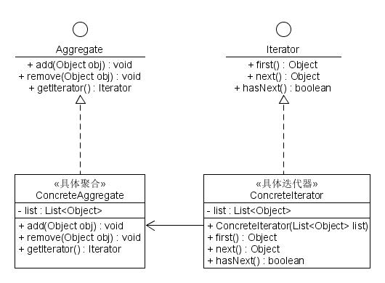
8.1 迭代器（Iterator）模式（续）
8.1.2 模式的结构与实现（续）
1.模式的结构
右边是其结构图：
2.模式的实现
//该模式的实现代码见附件
Notes:
人民邮电出版社(www.ptpress.com.cn 和 www.ptpedu.com.cn)、电话：010-81055256、电子邮箱：cxz973@qq.com

Slide 6
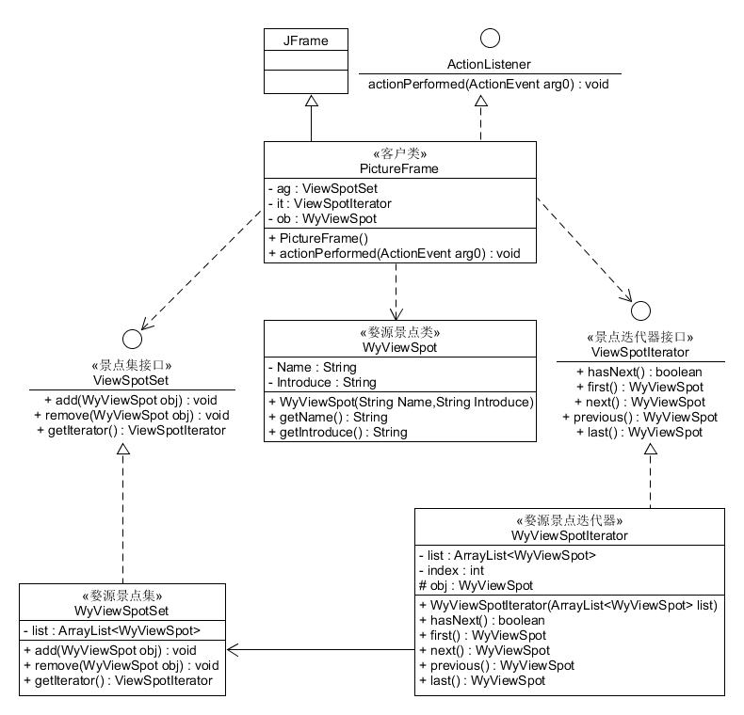
8.1 迭代器（Iterator）模式（续）
8.1.3 模式的应用实例
【例8.1】 用迭代器模式编写一个浏览婺源旅游风景图的程序。
分析：婺源的名胜古迹较多，要设计一个查看相关景点图片和简介的程序，用“迭代器模式”设计比较合适，右边是其结构图：
注：程序代码见附件
Notes:
人民邮电出版社(www.ptpress.com.cn 和 www.ptpedu.com.cn)、电话：010-81055256、电子邮箱：cxz973@qq.com

Slide 7
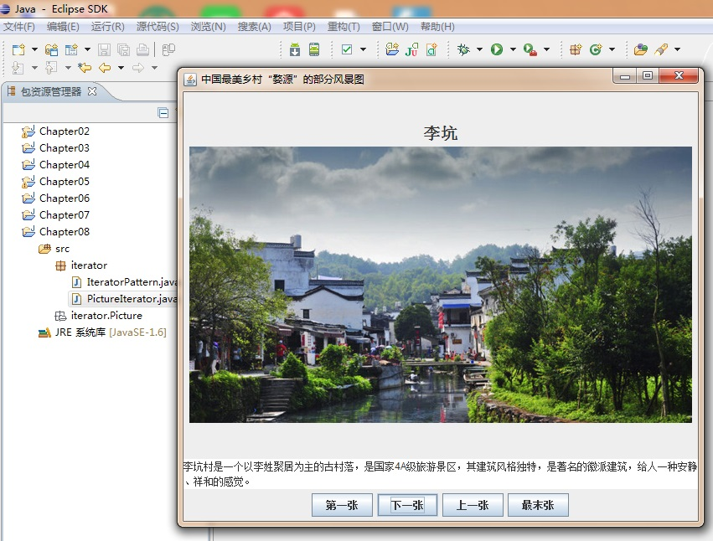
8.1 迭代器（Iterator）模式（续）
8.1.3 模式的应用实例 （续）
【例8.1】 用迭代器模式编写一个浏览婺源旅游风景图的程序。
右边是程序的运行结果：
Notes:
人民邮电出版社(www.ptpress.com.cn 和 www.ptpedu.com.cn)、电话：010-81055256、电子邮箱：cxz973@qq.com

Slide 8
8.1 迭代器（Iterator）模式（续）
8.1.4 模式的应用场景
迭代器模式通常在以下几种情况使用：
1）当需要为聚合对象提供多种遍历方式时。
2）当需要为遍历不同的聚合结构提供一个统一的接口时。
3）当访问一个聚合对象的内容而无需暴露其内部细节的表示时。
由于聚合与迭代器的关系非常密切，所以大多数语言在实现聚合类时都提供了迭代器类，因此大数情况下使用语言中已有的聚合类的迭代器就已经够了。
Notes:
人民邮电出版社(www.ptpress.com.cn 和 www.ptpedu.com.cn)、电话：010-81055256、电子邮箱：cxz973@qq.com

Slide 9
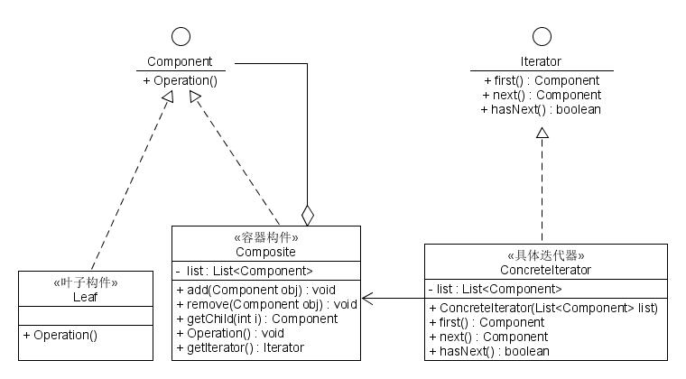
8.1 迭代器（Iterator）模式（续）
8.1.5 模式的扩展
迭代器模式常常与组合模式结合起来使用，在对组合模式中的容器构件进行访问时，经常将迭代器潜藏在组合模式的容器构成类中。当然，也可以构造一个外部迭代器来对容器构件进行访问，右边是其结构图：
Notes:
人民邮电出版社(www.ptpress.com.cn 和 www.ptpedu.com.cn)、电话：010-81055256、电子邮箱：cxz973@qq.com

Slide 10
8.2 访问者（Visitor）模式
在现实生活中，有些集合对象中存在多种不同的元素，且每种元素也存在多种不同的访问者和处理方式。如：公园中存在多个景点，也存在多个游客，不同的游客对同一个景点的评价可能不同；还有，医院医生开的处方单中包含多种药元素，查看它的划价员和药房工作人员对它的处理方式也不同，划价员根据处方单上面的药品名和数量进行划价，药房工作人员根据处方单的内容进行抓药，这样的例子还有很多。对于这些被处理的数据元素相对稳定，而访问方式多种多样的数据结构，如果用“访问者模式”来处理比较方便。
Notes:
人民邮电出版社(www.ptpress.com.cn 和 www.ptpedu.com.cn)、电话：010-81055256、电子邮箱：cxz973@qq.com

Slide 11
8.2 访问者（Visitor）模式（续）
8.2.1 模式的定义与特点
定义：将作用于某种数据结构中的各元素的操作分离出来封装成独立的类，使其在不改变数据结构的前提下可以添加作用于这些元素的新的操作，为数据结构中的每个元素提供多种访问方式。
它将对数据的操作与数据结构进行分离，它是行为类模式中最复杂的一种模式。
Notes:
人民邮电出版社(www.ptpress.com.cn 和 www.ptpedu.com.cn)、电话：010-81055256、电子邮箱：cxz973@qq.com

Slide 12
8.2 访问者（Visitor）模式（续）
8.2.1 模式的定义与特点（续）
优点：1）扩展性好。能够在不修改对象结构中的元素的情况下，为对象结构中的元素添加新的功能；
2）复用性好。可以通过访问者来定义整个对象结构通用的功能，从而提高系统的复用程度；
3）灵活性好。访问者模式将数据结构与作用于结构上的操作解耦，使得操作集合可相对自由地演化而不影响系统的数据结构；
4）符合单一职责原则。访问者模式把相关的行为封装在一起，构成一个访问者，使每一个访问者的功能都比较单一。
Notes:
人民邮电出版社(www.ptpress.com.cn 和 www.ptpedu.com.cn)、电话：010-81055256、电子邮箱：cxz973@qq.com

Slide 13
8.2 访问者（Visitor）模式（续）
8.2.1 模式的定义与特点（续）
缺点：
1）增加新的元素类很困难。在访问者模式中，每增加一个新的元素类，都要在每一个具体访问者类中增加相应的具体操作，这违背了“开闭原则”；
2）破坏封装。访问者模式中具体元素对访问者公布细节，这破坏了对象的封装性；
3）违反了依赖倒置原则。访问者模式依赖了具体类，而没有依赖抽象类。
Notes:
人民邮电出版社(www.ptpress.com.cn 和 www.ptpedu.com.cn)、电话：010-81055256、电子邮箱：cxz973@qq.com

Slide 14
8.2 访问者（Visitor）模式（续）
8.2.2 模式的结构与实现
1.模式的结构
访问者模式包含以下主要角色：
⑴ 抽象访问者（Visitor）角色：定义一个访问具体元素的接口，为每个具体元素类对应一个访问操作visit()，该操作中的参数类型标识了被访问的具体元素。
⑵ 具体访问者（ConcreteVisitor）角色：实现抽象访问者角色中声明的各个访问操作，确定访问者访问一个元素时该做什么。
⑶ 抽象元素（Element）角色：声明一个包含接受操作accept()的接口，被接受的访问者对象作为accept()方法的参数。
Notes:
人民邮电出版社(www.ptpress.com.cn 和 www.ptpedu.com.cn)、电话：010-81055256、电子邮箱：cxz973@qq.com

Slide 15
8.2 访问者（Visitor）模式（续）
8.2.2 模式的结构与实现（续）
1.模式的结构（续）
访问者模式包含以下主要角色：
⑷ 具体元素（ConcreteElement）角色：实现抽象元素角色提供的accept()操作，其方法体通常都是visitor.visit(this)，另外具体元素中可能还包含本身业务逻辑的相关操作。
⑸ 对象结构（ObjectStructure）角色：是一个包含元素角色的容器，提供让访问者对象遍历容器中的所有元素的方法，通常由List、Set、Map等聚合类实现。
Notes:
人民邮电出版社(www.ptpress.com.cn 和 www.ptpedu.com.cn)、电话：010-81055256、电子邮箱：cxz973@qq.com

Slide 16
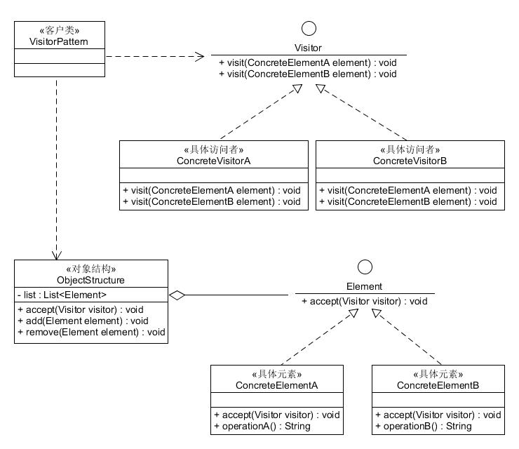
8.2 访问者（Visitor）模式（续）
8.2.2 模式的结构与实现（续）
1.模式的结构
右边是其结构图：
2.模式的实现
//该模式的实现代码见附件
Notes:
人民邮电出版社(www.ptpress.com.cn 和 www.ptpedu.com.cn)、电话：010-81055256、电子邮箱：cxz973@qq.com

Slide 17
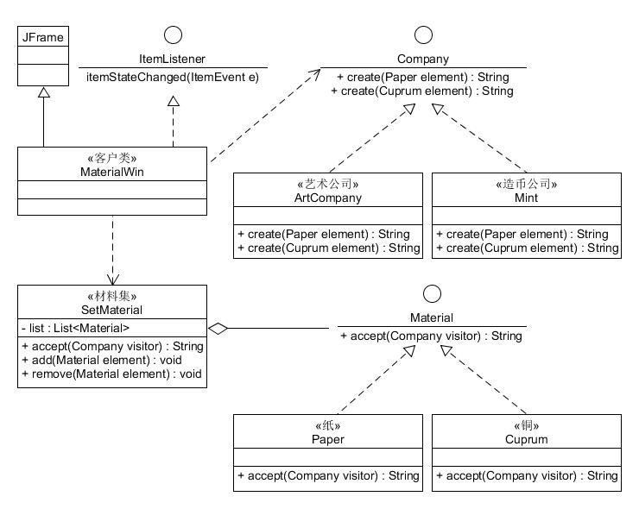
8.2 访问者（Visitor）模式（续）
8.2.3 模式的应用实例
【例8.2】 利用“访问者模式”模拟艺术公司与造币公司的功能。
分析：艺术公司利用“铜”可以设计出铜像，利用“纸”可以画出图画；造币公司利用“铜”可以印出铜币，利用“纸”可以印出纸币，对于“铜”和“纸”这两种元素，两个公司的处理方法不同，所以该实例用访问者模式来实现比较适合，右边是其结构图：
注：程序代码见附件
Notes:
人民邮电出版社(www.ptpress.com.cn 和 www.ptpedu.com.cn)、电话：010-81055256、电子邮箱：cxz973@qq.com

Slide 18
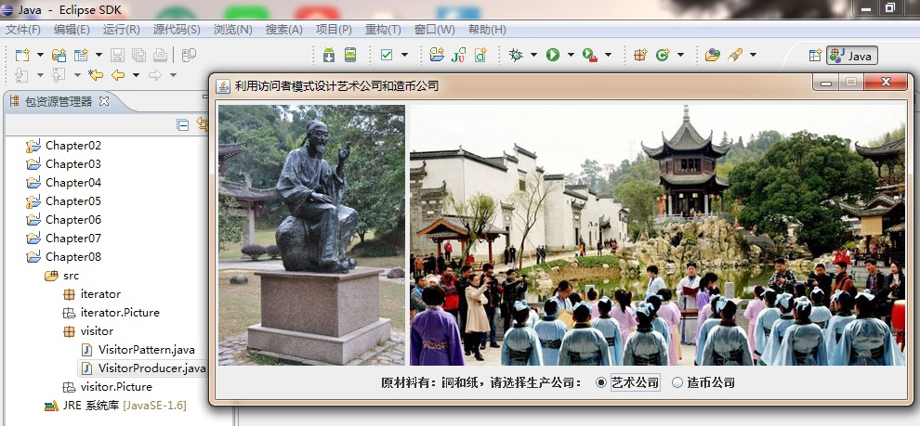
8.2 访问者（Visitor）模式（续）
8.2.3 模式的应用实例（续）
【例8.2】 利用“访问者模式”模拟艺术公司与造币公司的功能。
//右边是程序运行结果1
a）艺术公司设计的产品
Notes:
人民邮电出版社(www.ptpress.com.cn 和 www.ptpedu.com.cn)、电话：010-81055256、电子邮箱：cxz973@qq.com

Slide 19
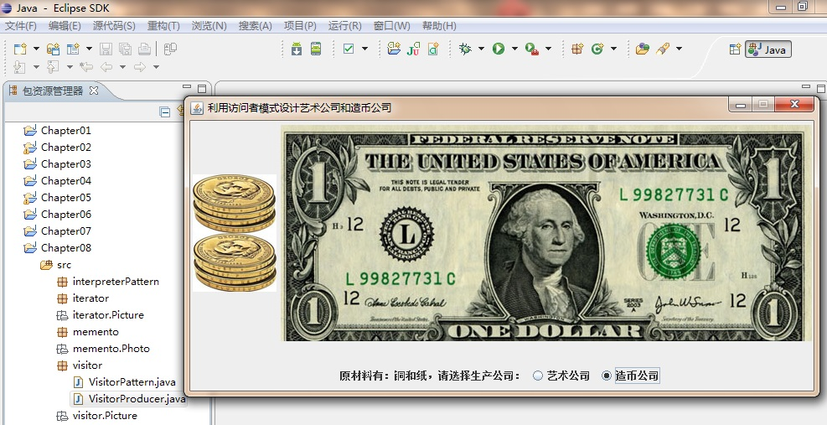
8.2 访问者（Visitor）模式（续）
8.2.3 模式的应用实例（续）
【例8.2】 利用“访问者模式”模拟艺术公司与造币公司的功能。
//右边是程序运行结果2
b）造币公司生产的货币
Notes:
人民邮电出版社(www.ptpress.com.cn 和 www.ptpedu.com.cn)、电话：010-81055256、电子邮箱：cxz973@qq.com

Slide 20
8.2 访问者（Visitor）模式（续）
8.2.4 模式的应用场景
通常在以下情况下可以考虑使用访问者模式：
1）对象结构相对稳定，但其操作算法经常变化的程序。
2）对象结构中的对象需要提供多种不同且不相关的操作，而且要避免让这些操作的变化影响对象的结构。
3）对象结构包含很多类型的对象，希望对这些对象实施一些依赖于其具体类型的操作。
Notes:
人民邮电出版社(www.ptpress.com.cn 和 www.ptpedu.com.cn)、电话：010-81055256、电子邮箱：cxz973@qq.com

Slide 21
8.2 访问者（Visitor）模式（续）
8.2.5 模式的扩展
访问者模式是使用频率较高的一种设计模式，它常常同以下两种设计模式联用：
1）与上一章所学的“迭代器模式”联用。因为访问者模式中的“对象结构”是一个包含元素角色的容器，当访问者遍历容器中的所有元素时，常常要用迭代器。如【例8.2】中的对象结构是用List实现的，它通过List对象的iterator()方法获取迭代器。
2）访问者模式同“组合模式”联用。因为访问者模式中的“元素对象”可能是叶子对象或者是容器对象，如果元素对象包含容器对象，就必须用到组合模式，其结构图如下页：
Notes:
人民邮电出版社(www.ptpress.com.cn 和 www.ptpedu.com.cn)、电话：010-81055256、电子邮箱：cxz973@qq.com

Slide 22
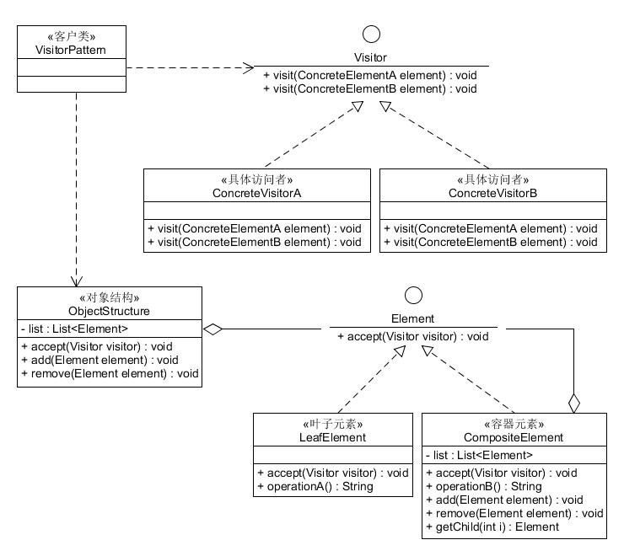
8.2 访问者（Visitor）模式（续）
8.2.5 模式的扩展（续）
右过是包含组合模式的访问者模式的结构图：
Notes:
人民邮电出版社(www.ptpress.com.cn 和 www.ptpedu.com.cn)、电话：010-81055256、电子邮箱：cxz973@qq.com

Slide 23
8.3 备忘录（Memento）模式
8.3.1 模式的定义与特点
定义：在不破坏封装性的前提下，捕获一个对象的内部状态，并在该对象之外保存这个状态，以便以后当需要时能将该对象恢复到原先保存的状态。该模式又叫快照模式。
优点：1）提供了一种可以恢复状态的机制。用户当需要时能够比较方便地将数据恢复到某个历史的状态；
2）实现了内部状态的封装。除了创建它的发起人之外其他对象都不能够访问这些状态信息；
3）简化了发起人类。发起人不需要管理和保存其内部状态的各个备份，所有状态信息都保存在备忘录中，并由管理者进行管理，这符合单一职责原则。
缺点：资源消耗大。如果要保存的内部状态信息过多或者特别频繁，将会占用比较大的内存资源。
Notes:
人民邮电出版社(www.ptpress.com.cn 和 www.ptpedu.com.cn)、电话：010-81055256、电子邮箱：cxz973@qq.com

Slide 24
8.3 备忘录（Memento）模式（续）
8.3.2 模式的结构与实现
1.模式的结构
备忘录模式的主要角色有：
⑴ 发起人（Originator）角色：记录当前时刻的内部状态信息，提供创建备忘录和恢复备忘录数据的功能，实现其它业务功能，它可以访问备忘录里的所有信息。
⑵ 备忘录(Memento)角色：负责存储发起人的内部状态，在需要的时候提供这些内部状态给发起人。
⑶ 管理者(Caretaker)角色：对备忘录进行管理，提供保存与获取备忘录的功能，但其不能对备忘录的内容进行访问与修改。
Notes:
人民邮电出版社(www.ptpress.com.cn 和 www.ptpedu.com.cn)、电话：010-81055256、电子邮箱：cxz973@qq.com

Slide 25
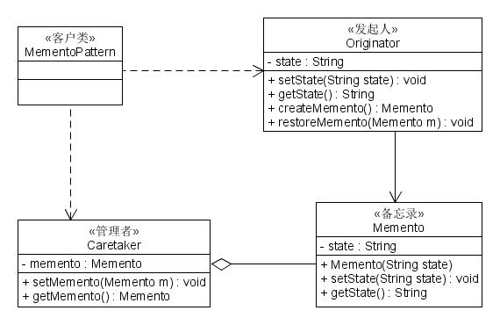
8.3 备忘录（Memento）模式（续）
8.3.2 模式的结构与实现（续）
1.模式的结构
右边是其结构图：
2.模式的实现
//该模式的实现代码见附件
Notes:
人民邮电出版社(www.ptpress.com.cn 和 www.ptpedu.com.cn)、电话：010-81055256、电子邮箱：cxz973@qq.com

Slide 26
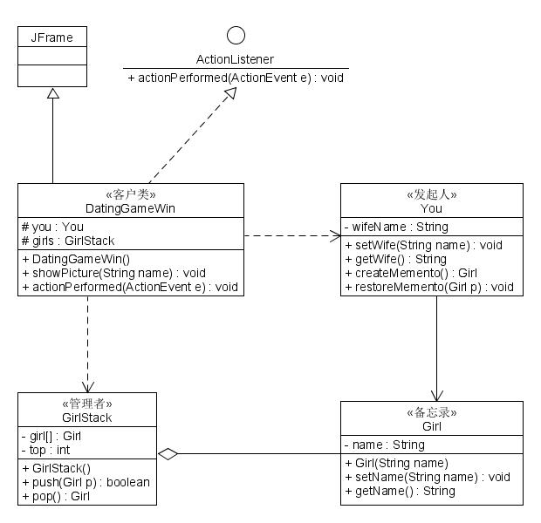
8.3 备忘录（Memento）模式（续）
8.3.3 模式的应用实例
【例8.3】 利用备忘录模式设计相亲游戏。
分析：假如有西施、王昭君、貂蝉、杨玉环等四大美女同您相亲，您可以选择其中一位作为你的爱人；当然，如果您对前面的选择不满意，还可以重新选择，但希望您不要太花心；这个游戏提供后悔功能，用“备忘录模式”设计比较合适，右边是其结构图：
注：程序代码见附件
Notes:
人民邮电出版社(www.ptpress.com.cn 和 www.ptpedu.com.cn)、电话：010-81055256、电子邮箱：cxz973@qq.com

Slide 27
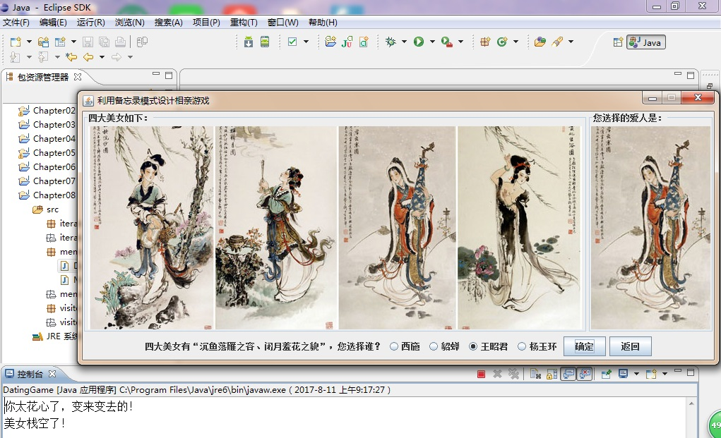
8.3 备忘录（Memento）模式（续）
8.3.3 模式的应用实例（续）
【例8.3】 利用备忘录模式设计相亲游戏。
注：右边是程序的运行结果：
Notes:
人民邮电出版社(www.ptpress.com.cn 和 www.ptpedu.com.cn)、电话：010-81055256、电子邮箱：cxz973@qq.com

Slide 28
8.3 备忘录（Memento）模式（续）
8.3.4 模式的应用场景
该模式的应用场景如下：
1）需要保存与恢复数据的场景，如：玩游戏时的中间结果的存档功能。
2）需要提供一个可回滚操作的场景,如：Word、记事本、Photoshop、Eclipse等软件在编辑时按“Ctrl+Z”键，还有数据库中事务操作。
Notes:
人民邮电出版社(www.ptpress.com.cn 和 www.ptpedu.com.cn)、电话：010-81055256、电子邮箱：cxz973@qq.com

Slide 29
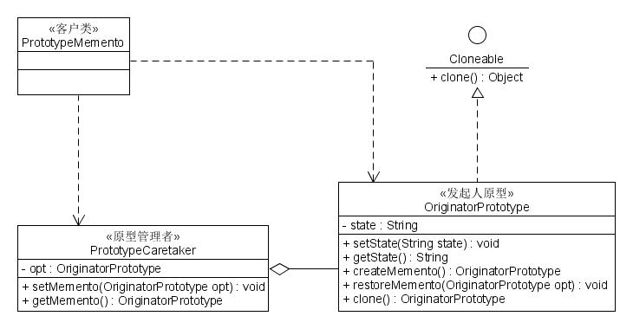
8.3 备忘录（Memento）模式（续）
8.3.5 模式的扩展
备忘录模式可以同原型模式混合使用。原型模式的clone()方法具有自备份功能，所以，如果让发起人实现Cloneable接口就有备份自己的功能，这时可以删除备忘录类，右过是其结构图：
注：程序代码见附件
Notes:
人民邮电出版社(www.ptpress.com.cn 和 www.ptpedu.com.cn)、电话：010-81055256、电子邮箱：cxz973@qq.com

Slide 30
8.4 解释器（Interpreter）模式
8.4.1 模式的定义与特点
定义：给分析对象定义一个语言，并定义该语言的文法表示，再设计一个解析器来解释语言中的句子。也就说，用编译语言的方式来分析应用中的实例。
优点：
1）扩展性好。由于在解释器模式中使用类来表示语言的文法规则，因此可以通过继承等机制来改变或扩展文法；
2）容易实现。在语法树中的每个表达式节点类都是相似的，所以实现其文法较为容易。
Notes:
人民邮电出版社(www.ptpress.com.cn 和 www.ptpedu.com.cn)、电话：010-81055256、电子邮箱：cxz973@qq.com

Slide 31
8.4 解释器（Interpreter）模式
8.4.1 模式的定义与特点（续）
缺点：
1）执行效率较低。解释器模式中通常使用大量的循环和递归调用，当要解释的句子较复杂时，其运行速度很慢，且代码的调试过程也比较麻烦；
2）会引起类膨胀。解释器模式中的每条规则至少需要定义一个类，当包含的文法规则很多时，类的个数将急剧增加，导致系统难以管理与维护；
3）可应用的场景比较少。在软件开发中，需要定义语言文法的应用实例非常少，所以这种模式很少被使用到。
Notes:
人民邮电出版社(www.ptpress.com.cn 和 www.ptpedu.com.cn)、电话：010-81055256、电子邮箱：cxz973@qq.com

Slide 32
8.4 解释器（Interpreter）模式（续）
8.4.2 模式的结构与实现
本模式要用到《编译原理》中以下概念：
⑴ 文法：是用于描述语言的语法结构的形式规则。例如，中文中的“句子”的文法：
〈句子〉::= 〈主语〉〈谓语〉〈宾语〉
〈主语〉::= 〈代词〉|〈名词〉
〈谓语〉::= 〈动词〉
〈宾语〉::= 〈代词〉|〈名词〉
〈代词〉::= 你 | 我 | 他
〈名词〉::= 大学生 | 筱霞 | 英语
〈动词〉::= 是 | 学习
注：这里的符号“::=”表示“定义为”的意思，用“〈”和“〉”挂住的是非终结符，没有挂住的是终结符。

Slide 33
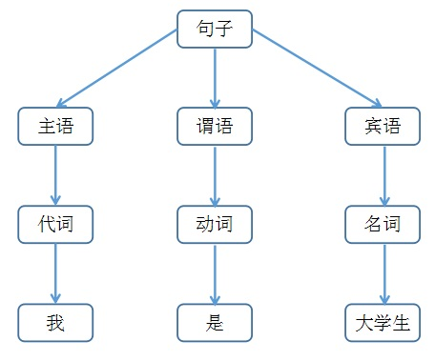
8.4 解释器（Interpreter）模式（续）
8.4.2 模式的结构与实现（续）
⑵ 句子：是语言的基本单位，是语言集中的一个元素，它由终结符构成，能由“文法”推导出。如，上述文法可以推出“我是大学生”，所以它是句子。
⑶ 语法树：是句子结构的一种树型表示，它代表了句子的推导结果，它有利于理解句子语法结构的层次。右图是“我是大学生”的语法树：

Slide 34
8.4 解释器（Interpreter）模式（续）
8.4.2 模式的结构与实现（续）
1.模式的结构
解释器模式包含以下主要角色：
⑴ 抽象表达式（AbstractExpression）角色：定义解释器的接口，约定解释器的解释操作，主要包含解释方法interpret()。
⑵ 终结符表达式（TerminalExpression）角色：是抽象表达式的子类，用来实现文法中与终结符相关的操作，文法中的每一个终结符都有一个具体终结表达式与之相对应。
Notes:
人民邮电出版社(www.ptpress.com.cn 和 www.ptpedu.com.cn)、电话：010-81055256、电子邮箱：cxz973@qq.com

Slide 35
8.4 解释器（Interpreter）模式（续）
8.4.2 模式的结构与实现（续）
⑶ 非终结符表达式（NonterminalExpression）角色：也是抽象表达式的子类，用来实现文法中与非终结符相关的操作，文法中的每条规则都对应于一个非终结符表达式。
⑷ 环境（Context）角色：通常包含各个解释器需要的数据或是公共的功能，一般用来传递被所有解释器共享的数据，后面的解释器可以从这里获取这些值。
⑸ 客户端（Client）：主要任务是将需要分析的句子或表达式转换成使用解释器对象描述的抽象语法树，然后调用解释器的解释方法，当然也可以通过环境角色间接访问解释器的解释方法。
Notes:
人民邮电出版社(www.ptpress.com.cn 和 www.ptpedu.com.cn)、电话：010-81055256、电子邮箱：cxz973@qq.com

Slide 36
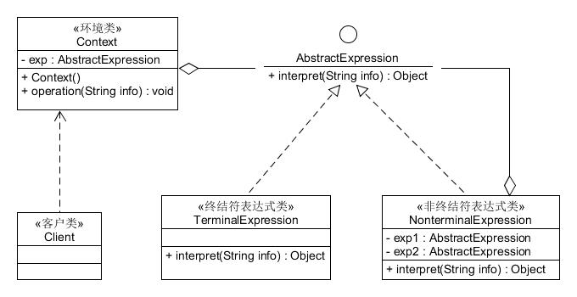
8.4 解释器（Interpreter）模式（续）
8.4.2 模式的结构与实现（续）
1.模式的结构
//右边是其结构图：
2.模式的实现
//该模式的实现代码见下页：
Notes:
人民邮电出版社(www.ptpress.com.cn 和 www.ptpedu.com.cn)、电话：010-81055256、电子邮箱：cxz973@qq.com

Slide 37
8.4 解释器（Interpreter）模式（续）
//抽象表达式类
interface AbstractExpression{
public Object interpret(String info); //解释方法
}
//终结符表达式类
class TerminalExpression implements AbstractExpression{
public Object interpret(String info) {
//对终结符表达式的处理
}
}

Slide 38
8.4 解释器（Interpreter）模式（续）
//非终结符表达式类
class NonterminalExpression implements AbstractExpression{
private AbstractExpression exp1;
private AbstractExpression exp2;
public Object interpret(String info) {
//非对终结符表达式的处理
}
}

Slide 39
8.4 解释器（Interpreter）模式（续）
//环境类
class Context{
private AbstractExpression exp;
public Context(){
//数据初始化
}
public void operation(String info) {
//调用相关表达式类的解释方法
}
}

Slide 40
8.4 解释器（Interpreter）模式（续）
8.4.3 模式的应用实例
【例8.4】用解释器模式设计一个 “韶粤通”公交车卡的读卡器程序。
说明：假如“韶粤通”公交车读卡器可以判断乘客的身份，如果是“韶关”或者“广州”的“老人”或“妇女”或“儿童”就可以免费乘车，其他人员乘车一次扣2元。
分析：本实例用“解释器模式”设计比较适合，首先设计其文法规则如下：
<expression> ::= <city>的<person>
<city> ::= 韶关 | 广州
<person> ::= 老人 | 妇女 | 儿童
Notes:
人民邮电出版社(www.ptpress.com.cn 和 www.ptpedu.com.cn)、电话：010-81055256、电子邮箱：cxz973@qq.com

Slide 41
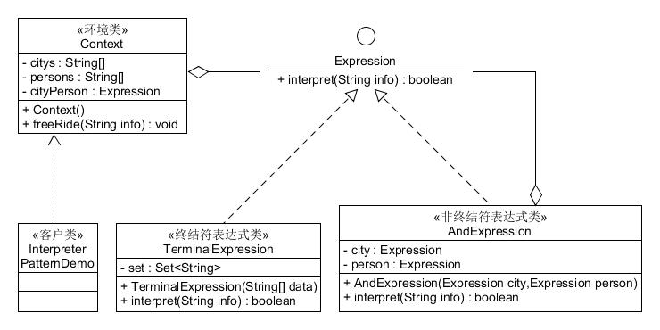
8.4 解释器（Interpreter）模式（续）
8.4.3 模式的应用实例（续）
【例8.4】用解释器模式设计一个 “韶粤通”公交车卡的读卡器程序。
分析：右边是其结构图：
//程序代码见附件
Notes:
人民邮电出版社(www.ptpress.com.cn 和 www.ptpedu.com.cn)、电话：010-81055256、电子邮箱：cxz973@qq.com

Slide 42
8.4 解释器（Interpreter）模式（续）
8.4.4 模式的应用场景
前面我们分析了解释器模式的结构与特点，现在来分析它的以下应用场景：
1）当语言的文法较为简单，且执行效率不是关键问题时。
2）当问题重复出现，且可以用一种简单的语言来进行表达时。
3）当一个语言需要解释执行，并且语言中的句子可以表示为一个抽象语法树的时候，如：XML文档解释。
Notes:
人民邮电出版社(www.ptpress.com.cn 和 www.ptpedu.com.cn)、电话：010-81055256、电子邮箱：cxz973@qq.com

Slide 43
8.4 解释器（Interpreter）模式（续）
8.4.5 模式的扩展
Java提供了一些强大的数学公式解析器可以解释一些复杂的文法、功能强大、使用简单。如：Jep（java表达式分析器），它是一个用来转换和计算数学表达式的java库，通过它用户可以根据字符串形式的数学公式快速地计算出其结果。用户下载Jep包的解压文件jep-x.x.x.jar后，在Eclipse的“Java构建路径”对话框的“库”选项卡中选择“添加外部JAR(X)...”，将该Jep包添加到你的项目中后即可使用其中的类库。
现在以它为例来介绍该工具包的使用方法，即用公式“本金×利率×时间＝利息”计算存款利息，其相关程序代码见附件。
Notes:
人民邮电出版社(www.ptpress.com.cn 和 www.ptpedu.com.cn)、电话：010-81055256、电子邮箱：cxz973@qq.com

Slide 44
8.5 本章小结
本章主要介绍了迭代器模式、访问者模式、备忘录模式、解释器模式的定义、特点、结构、实现方法与扩展方向，并通过多个应用实例来说明这四种设计模式的应用场景和使用方法。
习题：见教材。

Slide 45

本章节结束，再见！
Notes:
人民邮电出版社(www.ptpress.com.cn 和 www.ptpedu.com.cn)、电话：010-81055256、电子邮箱：cxz973@qq.com

